Slide 1
Журнал для детей и родителей «ВЕСЕЛАЯ СЕМЕЙКА»
№ 10 (05) МАЙ
2020 г.
муниципальное бюджетное дошкольное
образовательное учреждение
«Детский сад № 78»
«Этот День Победы»
75-летию Великой Победы посвящается ...
Из подвигов каждого участника
Великой Отечественной, из их жизней складывалась общая Победа страны.
Мы будем помнить их - солдат и офицеров сороковых годов двадцатого века, будем читать их письма, перелистывать фотоальбомы, рассказывать о них своим детям и внукам.
В ЭТОМ ВЫПУСКЕ:
Книга памяти………………….………..….2
Для вас, родители!...............................4
Моей семьи война коснулась………6
Дети войны-герои войны………….11
Наши воспитанники помнят и гордятся!……………………. …..…….…...13
Песня тоже воевала……….……….....17
Редакция……………………………….……19

Slide 2
Книга памяти.
9 Мая – весь народ нашей отметил 75 лет Победы в Великой Отечественной войне. Эта страшная и жестокая война стала для нашего поколения уже далекой историей. Время всё дальше отодвигает события той войны и, к большому сожалению, её ветеранов остается с каждым годом все меньше и меньше. Закономерности человеческой жизни таковы, что скоро их не останется совсем. О многих из них не написано в книгах, не снято фильмов, но для нас и наших близких они – герои и навсегда останутся в памяти. А сколько еще таких героев память, о которых храниться только в сердцах их родственников…
Очень важно именно сейчас не прервать живую нить памяти о героическом подвиге нашего народа в те годы, и в дошкольном возрасте лелеять ростки памяти о прадедах, их мужестве. Наша задача научить детей помнить людей, защищавших Родину, гордится их мужеством, героизмом, стойкостью советских солдат и офицеров, самоотверженностью тружеников тыла – женщин, стариков и детей. Без уважения к истории своего Отечества невозможно воспитать у детей чувства собственного достоинства и уверенности в себе.
В этом годе в детском саду мы приступили к созданию «Книги памяти». Мы обратились к родителям наших детей и к сотрудникам с просьбой подобрать фотографии родственников – ветеранов военных действий, тружеников тыла, написать известные факты их жизни. Эти материалы и послужили основой «Книги памяти».

Slide 3
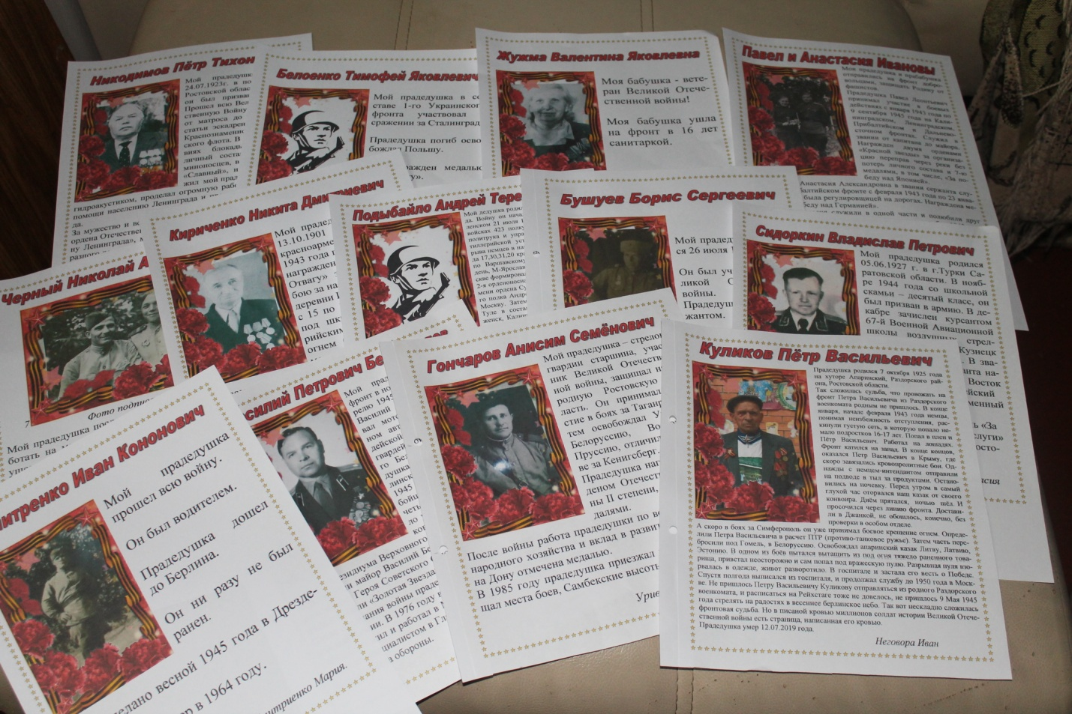
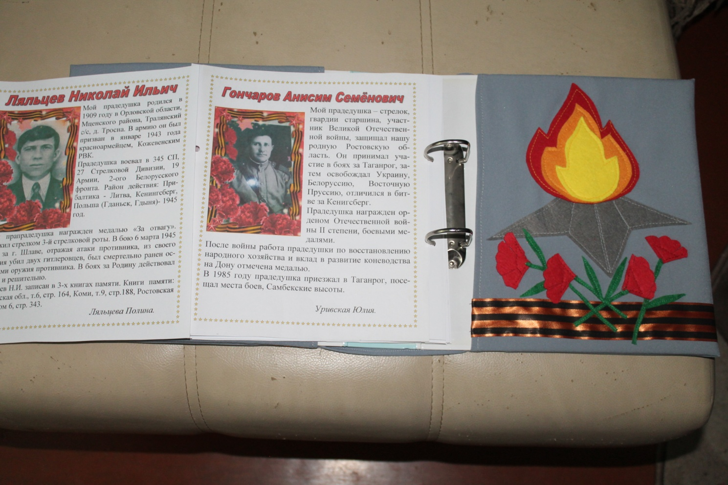
Мы надеемся, наша «Книга памяти» пополняется новыми воспоминаниями, рассказами, фотографиями ветеранов. Ведение этой книги станет доброй традицией в нашем детском саду.
Эта память священна и вечна, потому что мужество и героизм людей не имеют срока давности.
Автор: Крынина С.В.,
воспитатель высшей категории

Slide 4
Помним! Гордимся! Чтим!
«ДЛЯ ВАС, РОДИТЕЛИ!»
Консультация «Как познакомить детей с героическим прошлым России»
Воспитать патриота своей Родины - ответственная и сложная задача, решение которой в дошкольном детстве только начинается. Планомерная, систематическая работа, использование разнообразных средств воспитания, общие усилия детского сада и семьи, ответственность взрослых за свои слова и поступки могут дать положительные результаты и стать основой для дальнейшей работы по патриотическому воспитанию.
Чувство Родины... Оно начинается у ребенка с отношения к семье, к самым близким людям - к матери, отцу, бабушке, дедушке. Это корни, связывающие его с родным домом и ближайшим окружением.
В нравственно-патриотическом воспитании огромное значение имеет пример взрослых, в особенности же близких людей. На конкретных фактах из жизни старших членов семьи (дедушек и бабушек, участников Великой Отечественной войны, их фронтовых и трудовых подвигов) необходимо привить детям такие важные понятия, как «долг перед Родиной», «любовь к Отечеству», «ненависть к врагу», «трудовой подвиг» и т.д.
Важно подвести ребенка к пониманию, что мы победили потому, что любим свою Отчизну, Родина чтит своих героев, отдавших жизнь за счастье людей. Их имена увековечены в названиях городов, улиц, площадей, в их честь воздвигнуты памятники.
Духовный, творческий патриотизм надо прививать с раннего детства. Но подобно любому другому чувству, патриотизм обретается самостоятельно и переживается индивидуально.
1.Окружающие предметы, впервые пробуждающие душу ребенка, воспитывающие в нем чувство красоты, любознательность, должны быть национальными.
2. Знакомя детей с поговорками, загадками, пословицами, сказками, мы тем самым приобщаем их к общечеловеческим нравственным ценностям.
3. Большое место в приобщении детей к народной культуре должны занимать народные праздники и традиции.
4. Очень важно ознакомить детей с народной декоративной росписью. Она способна увлечь ребят национальным изобразительным искусством.
Автор: Ляльцева Ю.А., Старший воспитатель

Slide 5
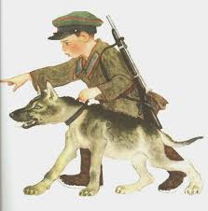
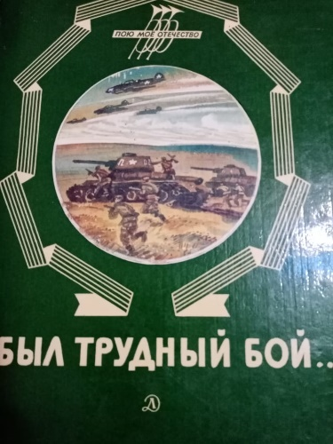
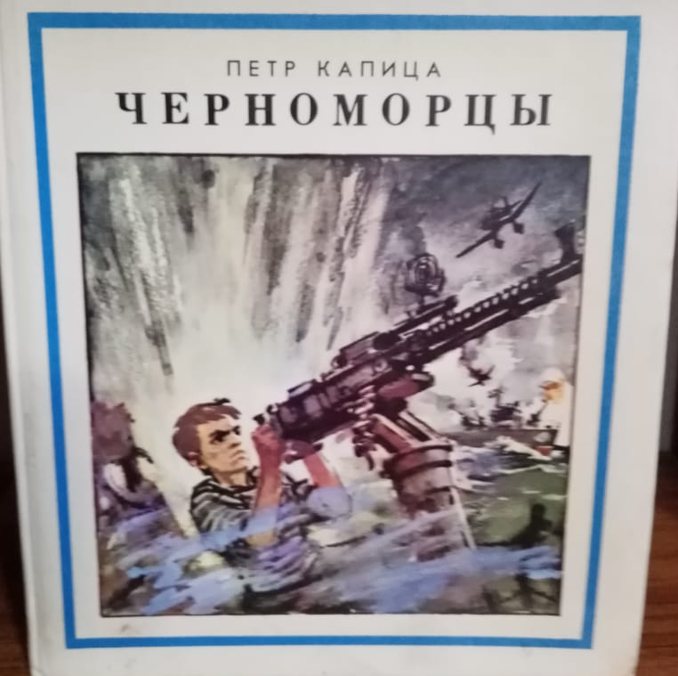
Помним! Гордимся! Чтим!
«ДЛЯ ВАС, РОДИТЕЛИ!»
Книги для домашнего чтения детям:
Л. Кассиль «Твои Защитники», А. Барто «На заставе», С. Я. Маршак «Пограничники», А. Митяев «Подвиг солдата», П. Капица «Черноморцы», Л. Непомнящий «Был трудный бой» (стихи известных советских поэтов о Великой Отечественной войне), сборник стихов «Наша армия родная».
Автор: Ляльцева Ю.А., старший воспитатель

Slide 6
Автор: Голосун С.А., музыкальный руководитель
«МОЕЙ СЕМЬИ ВОЙНА КОСНУЛАСЬ…»

Slide 7
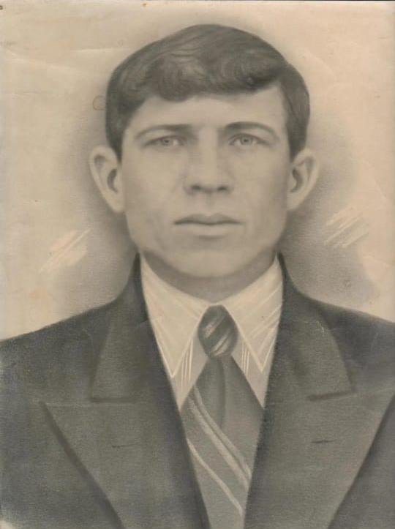
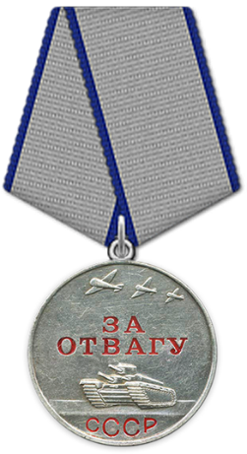
Мой прадедушка Ляльцев Николай Ильич родился в 1909 году в Орловской области, Мценского района, Тралянский с/с, д. Тросна. В армию он был призван в январе 1943 года красноармейцем, Кожевенским РВК. Прадедушка воевал в 345 СП, 27 Стрелковой Дивизии, 19 Армии, 2-ого Белорусского фронта. В феврале 1945 г. началась Восточно-Померанская операция по освобождению севера Польши.
МОЕЙ СЕМЬИ ВОЙНА КОСНУЛАСЬ …
«Мой прадедушка»
Ляльцева Полина
воспитанница группы «Лучики»
Мой прадедушка служил стрелком 3-й стрелковой роты. В бою 6 марта 1945 года за г. Шлаве, отражая атаки противника, из своего оружия убил двух гитлеровцев, был смертельно ранен осколками оружия противника. В боях за Родину действовал смело и решительно. Представлен к награде: медаль «За отвагу».

Slide 8
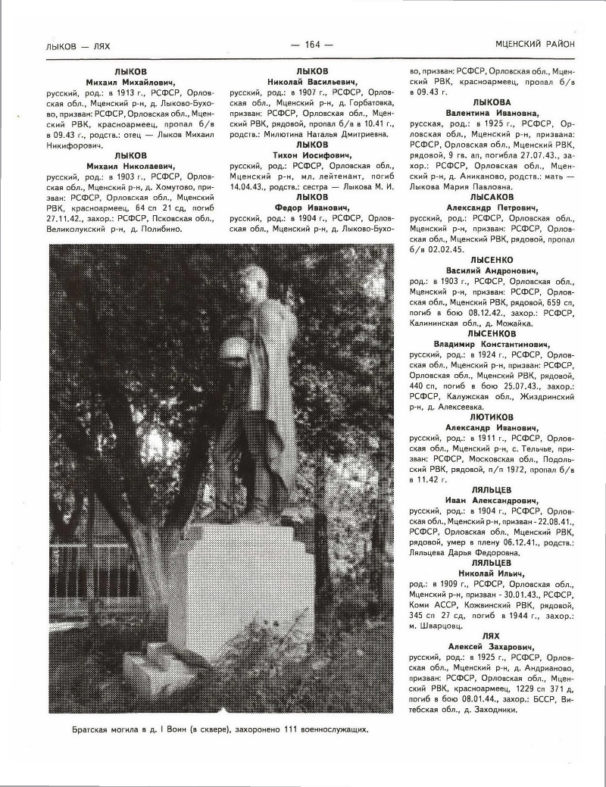
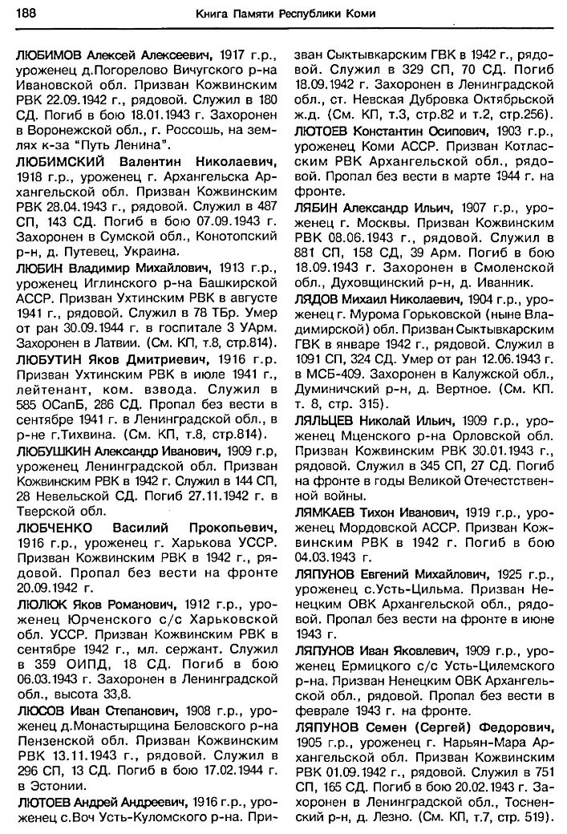
МОЕЙ СЕМЬИ ВОЙНА КОСНУЛАСЬ …
Мой прадедушка Ляльцев Николай Ильч записан в 3-х книгах памяти. Книги памяти: Орловская обл., т.6, стр. 164, Коми, т.9, стр.188, Ростовская обл., том 6, стр. 343.
Книга памяти Республики Коми
Автор: Ляльцева Ю.А., Старший воспитатель

Slide 9
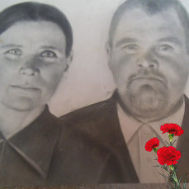
МОЕЙ СЕМЬИ ВОЙНА КОСНУЛАСЬ …
Один из «без вести пропавших»
Носанов Иван Лаврентьевич
Война. Страшное и непростое время. Редко в нашей стране найдешь семью, которую бы не коснулась она. Семейные фотоальбомы хранят память о великих бойцах, воевавших за Родину. Из уст в уста передаются рассказы о подвиге советского народа. К 9 мая дети и взрослые несут цветы к мемориалам. Это действительно настоящий праздник, который мы встречаем даже спустя 75 лет со слезами на глазах. В каждом городе, в каждой маленькой деревушке есть памятник погибшим в страшных сражениях Великой Отечественной Войны. На тысячах обелисках можно увидеть миллионы фамилий солдат и офицеров, отстаивавших независимость нашей Родины.
Но среди этого списка нет фамилии моего деда, Носанова Ивана Лаврентьевича. Он до сих пор числиться пропавшим без вести....
Его призвали в 1941 из Амвросиевского РВК, Украинской ССР, Сталинской области, Амвросиевского района. Несколько месяцев он писал с фронта письма жене и детям домой, а потом письма перестали приходить, т. к. город заняли немцы. А потом пропал… До последнего дня моя бабушка, его жена, надеялась, что он жив. Его ждали много лет. Взрослели дети, подрастали внуки, а Ивана Лаврентьевича все ждали домой. Мы до последнего верили, что ему удалось каким-то образом спастись, возможно даже поселиться на другом континенте… Надеялись даже, что у него уже другая семья, но лишь бы он был жив.

Slide 10
МОЕЙ СЕМЬИ ВОЙНА КОСНУЛАСЬ …
Деда я не знала, не помнила его и моя мама (его дочка, т.к. ей в 1941 году исполнился только 1 годик), но нам всегда была интересна его судьба.
Нам хотелось знать, что же с ним произошло? Ведь с октября 1941 года о нем так и не было никаких вестей.
Информация о деде появились совсем недавно. Буквально на днях я в очередной раз мониторила сайты с архивами Второй Мировой и на одном из них натолкнулась на документы, которые отразили боевой путь деда. Информация о моем деде появилась на сайте «ОБД Мемориал». Согласно документам в 1941 году дед начал свой боевой путь в составе 6 Армии 685 особого стрелкового батальона, сапёр. Следуя донесениям о безвозвратных потерях, мой дед пропал без вести в октябре 1941 года. Но его имя появляется в донесениях 237 Армейского запасного стрелкового полка. Прибыл в полк 17 сентября 1943 года. Согласно архивным документам мой дед в 1941 году не пропал без вести, а попал в плен, бежал и попал на Военно-пересыльный пункт, где проверяли на благонадёжность. После проверки мой дед 25 сентября 1943 года был направлен в 31 Гвардейский стрелковый полк. Из донесения о боевых потерях 31 гвардейского стрелкового полка мой дед числится пропавшим без вести с октября 1943 года.
О сайте "ОБД Мемориал" я узнала 5 лет назад. Это обобщенный банк данных содержит информацию о защитниках Отечества, погибших и пропавших без вести в период Великой Отечественной войны, а так же в послевоенный период. Его создатели проделали огромную работу и создали гигантский архив о погибших.
Сайт «ОБД Мемориал» подарил нашей семье новую историю. Подарил нам нашего деда. Мы будем продолжать поиск, ведь теперь мы знаем, в каком полку служил дед. Я надеюсь, что очень скоро мы узнаем, где именно погиб мой дедушка.
Автор: Антонян Н.Н., воспитатель высшей категории

Slide 11
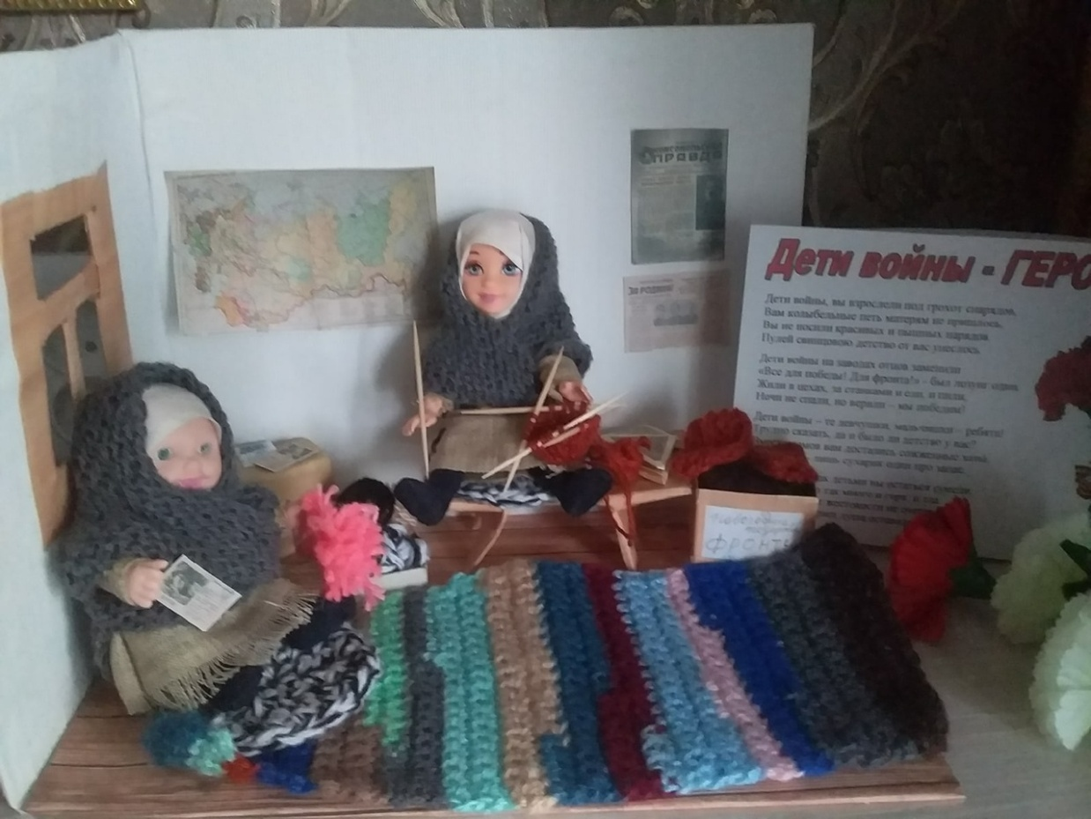
«Дети войны»
В этом году весь мир отмечает 75-летие Победы в Великой Отечественной войне.
Война - сколько ужаса, страха, горя в одном этом слове. В войне погибают не только солдаты. Тяжело было всему нашему народу, но особенно тяжко пришлось маленьким детям. «Дети» и «война» - эти два слова несовместимы.
Многие дети остались сиротами, их отцы погибли на войне, другие потеряли родителей во время бомбежек, третьи лишились не только родных, но и отчего дома, четвертые оказались на оккупированной врагами территории, пятые - в плену у немцев.
Про детей, которые родились во время или незадолго до войны, говорят: «Это люди с украденным детством».
Война очень жестока, она не щадила ни взрослых, ни детей. И дети очень рано становились взрослыми, они должны были помогать своим отцам и матерям бороться с фашизмом, чтобы выжить, чтобы выжила страна.
Макет группы «Светлячок»
«Дети войны – герои войны».
Сегодня дети войны стали дедушками и бабушками, многих из них уже нет в живых, а те, кто живы, хранят в своей памяти события военных лет. И им будет очень приятно, если сегодняшнее поколение будет помнить о том, что пережил наш народ в годы войны и расскажет о подвиге нашего народа своим детям.
Давайте сделаем книгу воспоминаний «Дети войны». Запишите рассказы своих родственников о том страшном времени. Мы должны об этом помнить, гордиться и быть благодарными нашим предкам. Должны помнить об ужасах войны, чтобы она никогда не повторилась. Мы с предками связаны памятью, пока мы помним – они живы!

Slide 12
Дети войны.
Дети войны, вы взрослели под грохот снарядов, Вам колыбельные петь матерям не пришлось. Вы не носили красивых и ярких нарядов, Пулей свинцовою детство от вас унеслось. Дети войны провожали отцов молчаливо, Всё понимая - пришёл расставания час. От матерей своих прятали слёзы стыдливо, Не поднимая печально опущенных глаз. Дети войны на заводах отцов заменили. "Всё для Победы! Для фронта!" - был лозунг один. Дети войны за станками и ели, и пили, Ночи не спали, но верили - мы победим!
Дети войны - под бомбёжкой, в промёрзших окопах, Дети полков, партизанских отрядов сыны Родине отдали жизнь до последнего вздоха. Как вам хотелось дожить до конца той войны!
Дети войны, те мальчишки, девчонки - ребята, Трудно сказать, да и было ли детство у вас. Вместо домов вам достались сожжённые хаты, А в узелочке сухарик один про запас. Дети войны, как детьми вы остаться сумели, Хоть повидали так много и горя, и зла! Ваши сердца от жестокости не очерствели, В клубах пожарищ душа оставалась светла. А вам хотелось бегать и смеяться, В небесной сини голубей гонять, Но с детством рано довелось расстаться. За день пришлось на годы старше стать.
Людмила Корнева
Автор: Крынина С.В.,
воспитатель высшей категории

Slide 13
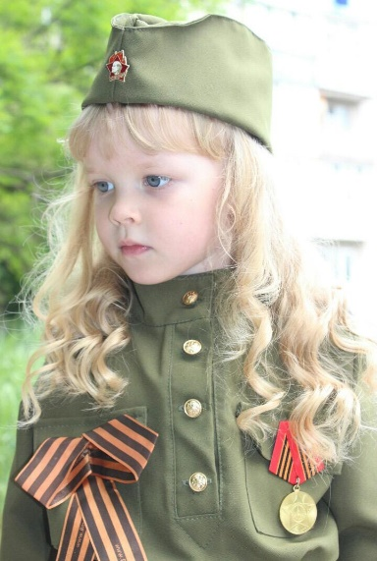
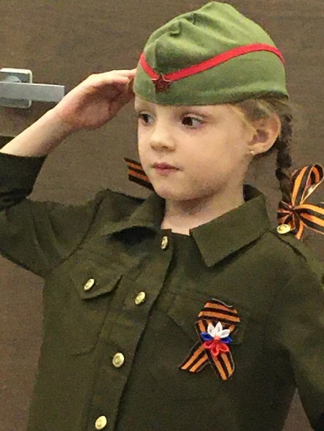
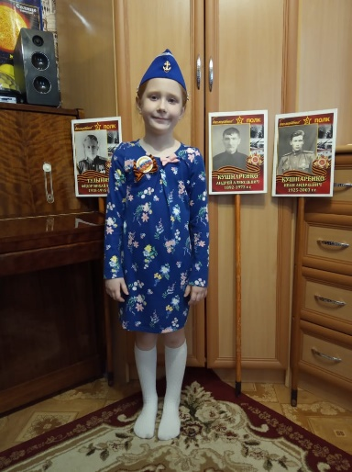
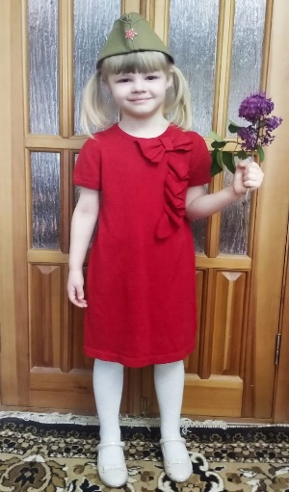
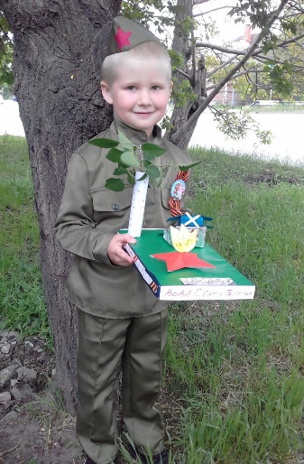
В дни празднования 75 - летия великой Победы, воспитанники группы «Радуга» не остались в стороне. С помощью родителей они приняли участие в акции «Георгиевская лента». Ребята готовили поделки, рисовали открытки, фотографировались с портретами прадедов. Самые активные приняли участие в конкурсе чтецов. Гусакова Серафима представила стихотворение Ольги Высоцкой «Под мирным знаменем», Семакин Богдан разучил стихотворение Михаила Ножкина «Самый главный день», а Пичугина Мария проникновенно прочла произведение Степана Кадашникова «Ветер войны». Дронов Лев с родителями и Гомонов Вова создали макеты для конкурса «Война глазами детей». Дошкольники помнят и чтят подвиг прадедов, они знают, как тяжело досталась Победа, как отважно защищали Родину их предки.
Вечернее небо, Победы салют
Солдаты России наш сон берегут.
Я вырасту – детям своим расскажу
Как прадеды их защищали страну!
Автор: Мальцева Л.И.,
воспитатель

Slide 14
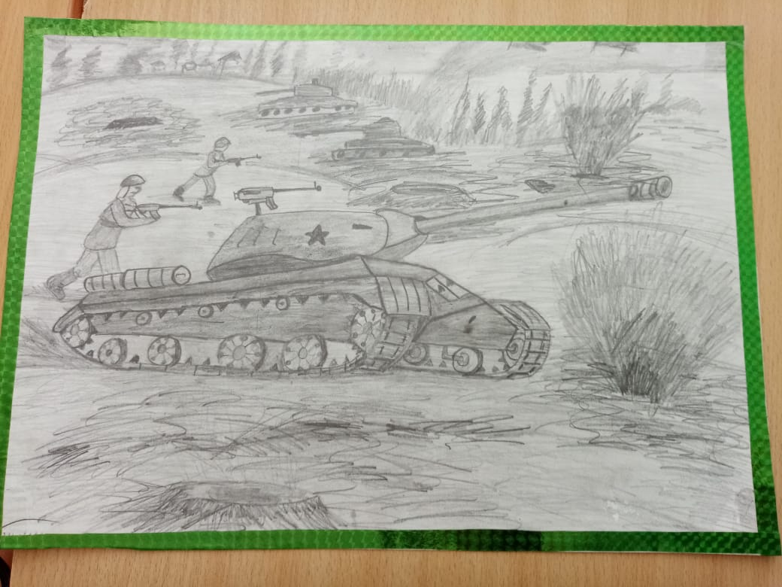
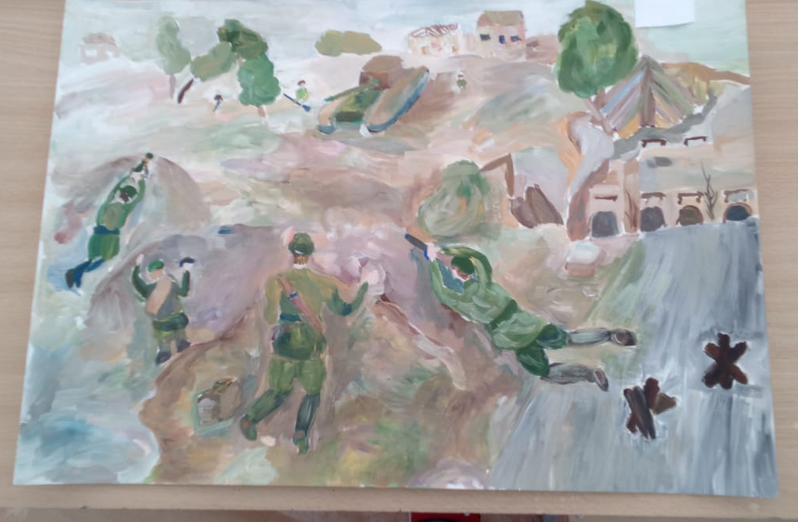
Автор: Десятская С.А., воспитатель высшей категории
«Война в рисунках детей»
Гомонов Вова, воспитанник группы «Радуга»
«Спасибо деду за победу»
Давно закончилась война. По рассказам бабушки ее отец, мой прадед Семен Иванович Гомонов, ушел на фронт в 20 лет в первые дни войны. Дед попал в танковые войска – механиком. От него зависело, чтобы танк работал хорошо, не сломался. Дедушка со своими товарищами танкистами участвовал в битве на Курской дуге. Освобождая Украину, дошел до Берлина. За успехи в боях дед получил орден и награды. Я горжусь, что дед был сильным и храбрым.
Спасибо деду за победу!

Slide 15
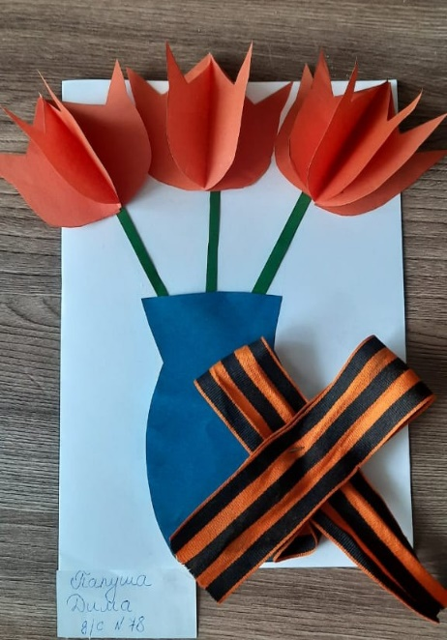
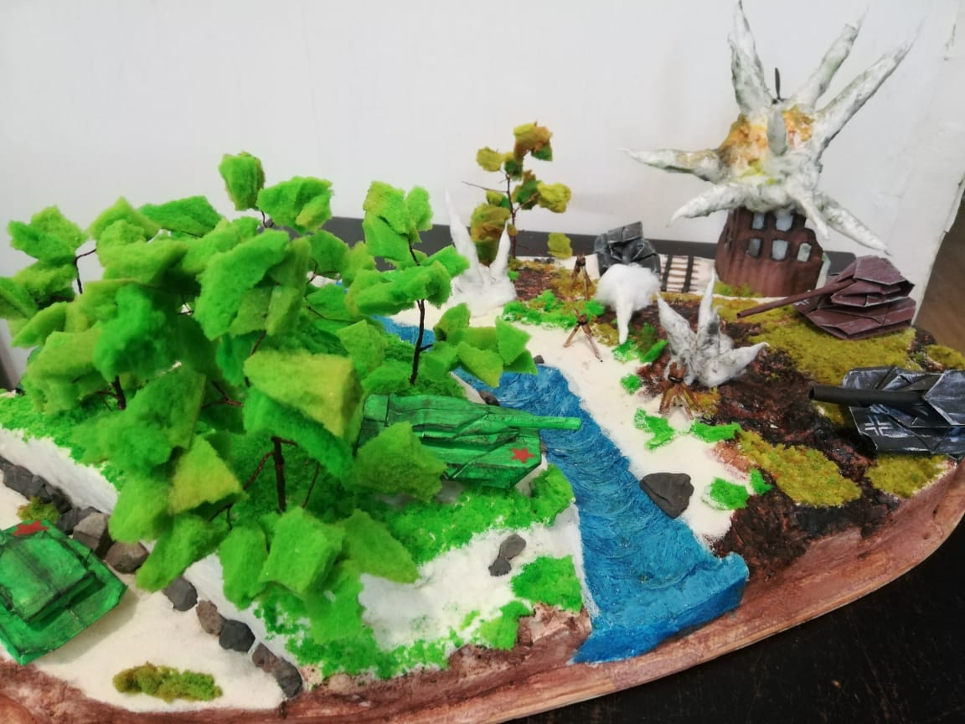
Автор: Мальцева Л.И., воспитатель
Творческая мастерская «Поделки к Празднику Победы!»
К 75 - летию великой Победы, воспитанники группы «Радуга» изготовили поделки из различных материалов. С помощью родителей ребята придумали и посвятили военной тематике свои работы. Семья Дронова Льва изготовила макет танкового сражения. Кропотливая работа заняла немало времени, но результат того стоил. Семья Гомонова Вовы изготовила макет памятника летчикам. В этой работе выражено чувство благодарности всем участникам сражений. Папуша Дима смастерил оригинальную открытку ко Дню Победы. Знание истории своей страны воспитывает патриотизм, гордость за подвиг народа. В процессе изготовления поделок ребята из рассказов родителей узнавали историю своей страны, города, семьи. Мы гордимся нашими предками и сделаем все, чтобы сохранить мирное детство.

Slide 16
Автор: Колядина В.С., воспитатель высшей категории
Акция «Звезда в окне»

Slide 17
«Песня тоже воевала!
Песни - лирическая летопись времени.
В них отражаются все вехи истории страны, боль и радость отдельных людей и всего народа. Прошло 75 лет со дня Победы, но песни далеких и грозных лет звучат и сегодня, потрясая сердца. Вот уже даль дневную окрасил вечерний свет... Что же меня волнуют песни военных лет?.. Что-то для нас святое скрыто в их глубине, Строки, какие стоя хочется слушать мне. Михаил Матусовский

Slide 18
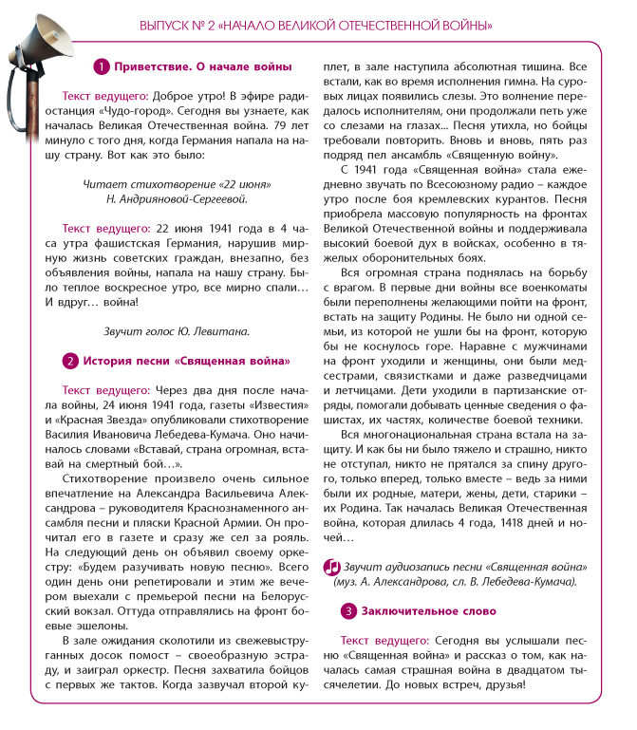
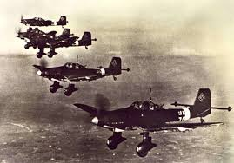
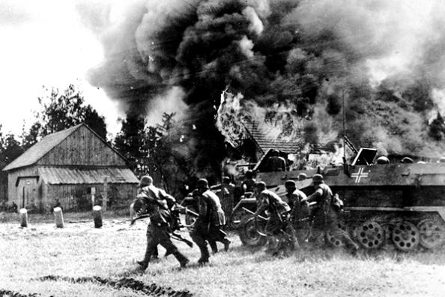
«Песня тоже воевала!
«Начало Великой Отечественной войны»
«Началась война…» – В сердца вонзилось Страшною отравленной стрелой. И на свете Всё переменилось. И тревога Встала Над страной. Эта весть Собой закрыла солнце, Словно туча чёрная в грозу. Нивы Вдруг пожухли, Колокольцы Вздрогнули В разбуженном лесу. Эта весть Ударила, как бомба. Гнев народа Поднялся волной. В этот день Мы поклялись до гроба Воевать С проклятою войной. В этот день Ты верным стал солдатом, И тебе, Прошедший бой солдат, Люди За победу в сорок пятом От души Спасибо говорят.
(Миклай Казаков, перевод А. Аквилева)
Автор: Ляльцева Ю.А., старший воспитатель

Slide 19
УВАЖАЕМЫЕ РОДИТЕЛИ!
Мы приглашаем вас принять участие в издании журнала. С радостью примем вашу информацию об интересных делах и высказываниях детей, с удовольствием опубликуем стихи, сочинённые вашими детьми, их рисунки.
Надеемся, наш журнал станет для Вас любимой литературой Вашей семьи! Ждем Ваших отзывов и предложений.
Главный редактор Н.А. Алипова, заведующий
Ответственный за выпуск
Ю.А. Ляльцева, старший воспитатель
Творческая группа:
А.В. Алексеева, воспитатель
С.В. Крынина, воспитатель
Е.В. Лахман, воспитатель
Л.И. Мальцев , воспитатель
М.А. Колесникова, инструктор
по физической культуре
Тираж: 8 экз.
Адрес редакции: ул. Р. Люксембург 240-1,
г. Таганрог, Ростовская область, 347930
Тел. +7 (8634) 64-67-94
+7 (8634) 64-67-32 (факс)
В интернете
http://www.ds78taganrog.ru
e-mail: sad78@tagobr.ru
Издательство: ООО «Эврика-Гарант»
www.evrikagarant.ru

